Slide 1
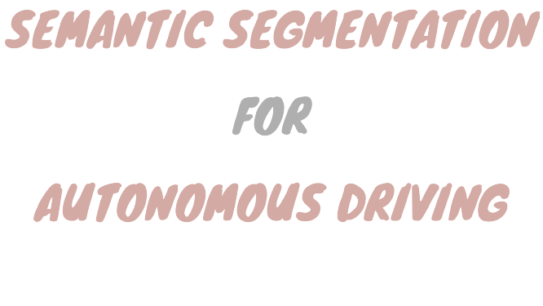
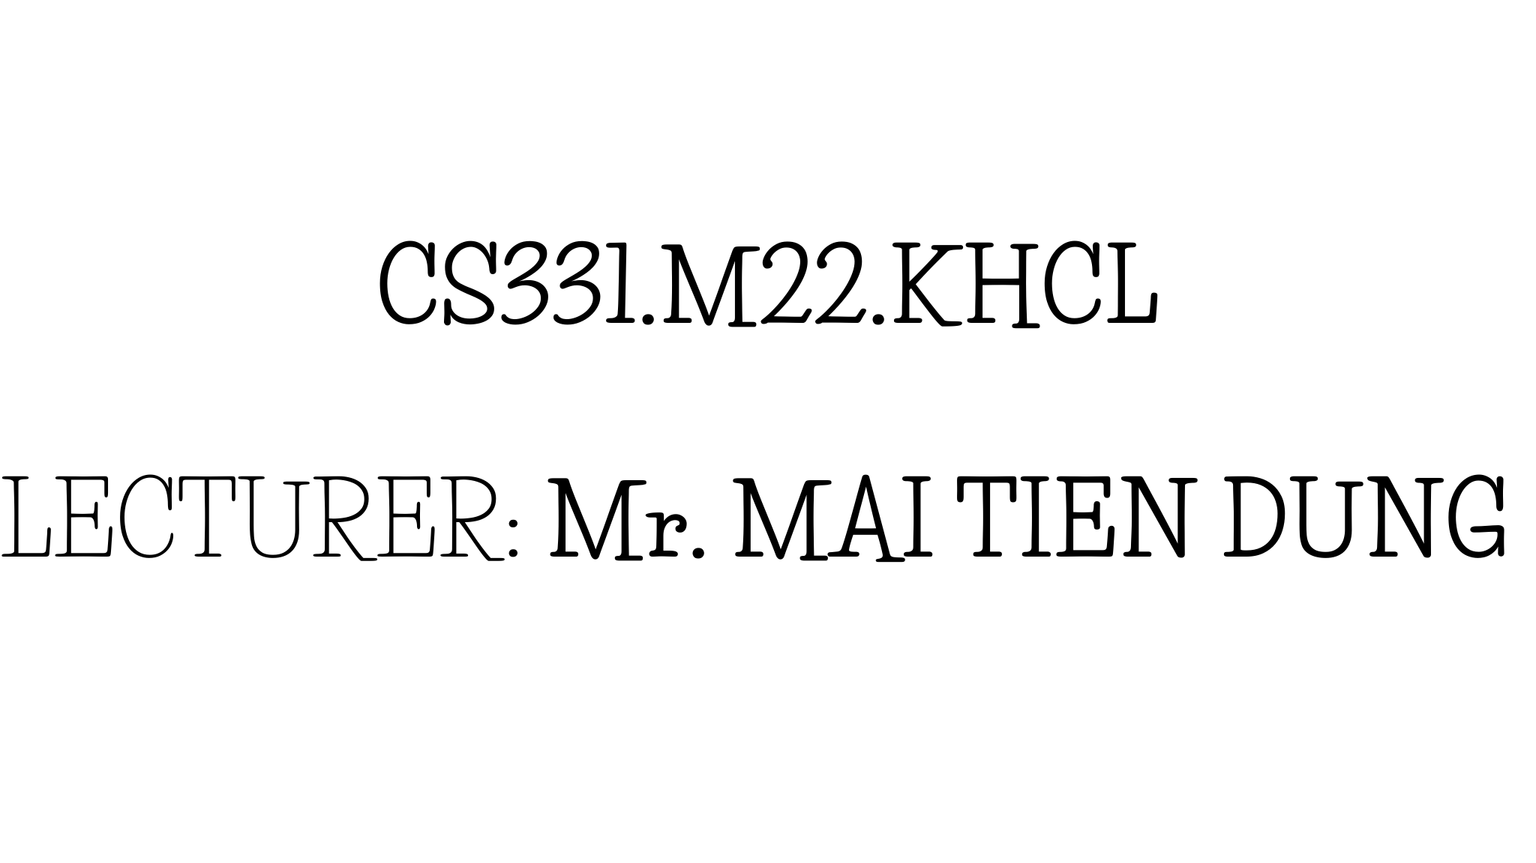
Nguyễn Hoài Nam (18521126)
Trịnh Tuấn Nam (19521874)
Nguyễn Dương Hải (19521464)
1

Slide 2




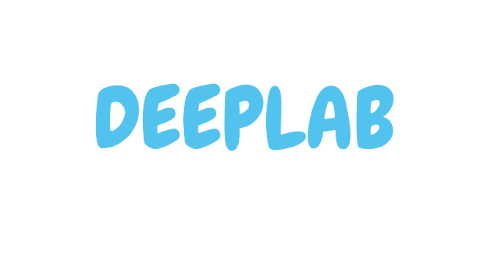

2
Notes:
Đây là flow nội dung mà bọn em sẽ báo cáo ngày hôm nay
Đầu tiên sẽ là giới thiệu về đồ án, phần 2 sẽ nói về dữ liệu mà bọn em sử dụng
2 phần tiếp theo sẽ là về 2 mô hình mạng DL Unet và Deeplab
Unet được ra đời trước vào năm 2012 nhằm phân vùng các cấu trúc nơ ron thần kinh trong não người
Từ năm 2015 đến năm 2018, DeepLab đã publish bốn phiên bản là V1, V2, V3 và V3 +. Team em cũng sẽ đưa ra cái nhìn tổng quan về các phiên bản trước khi đi vào phiên bản chính là DeeplbV3+
Cuối cùng sẽ là phần đánh giá 2 mô hình mạng và demo

Slide 3


3

Slide 4

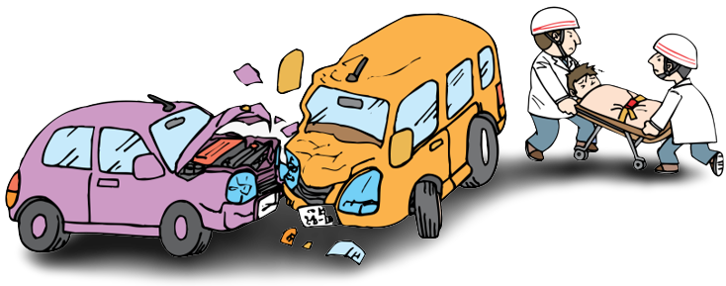
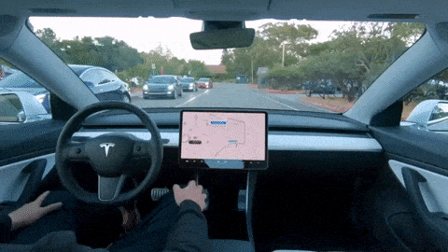
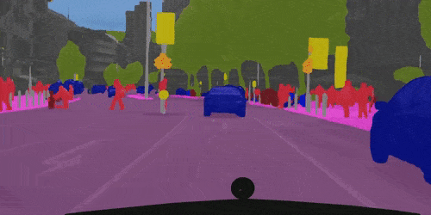
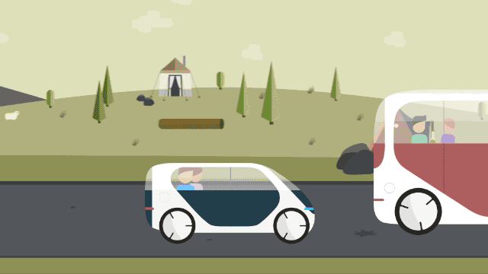
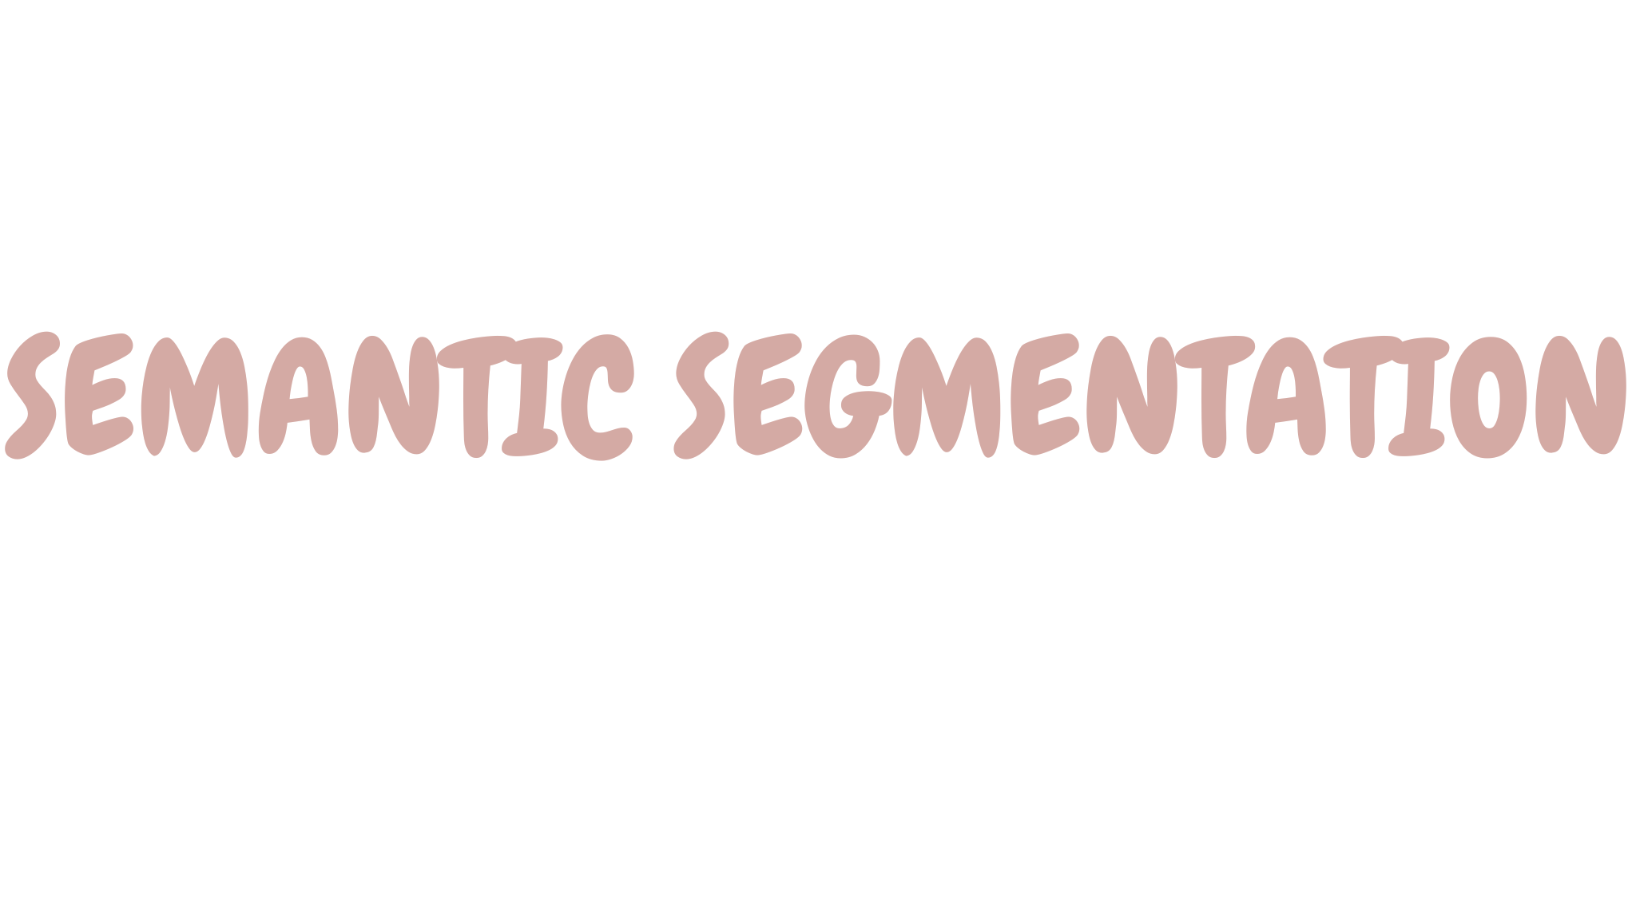
4
Notes:
Như các bạn đã biêt, việc lái xe của con người luôn nguy hiểm do những sai lầm vô ý cũng con người đã và đang gây ra những thiệt hại về người và tài sản.
Về chủ đề này, các nhà nghiên cứu đã đưa ra một khái niệm mới được gọi là xe tự lái để tăng sự an toàn cho những người ngồi trên xe
Tự lái có nghĩa là lái xe dưới sự điều khiển của một hệ thống thông minh. Một trong những yêu cầu của hệ thống thông minh này để đưa ra quyết định chính xác là hiểu cảnh hay còn gọi là scene understanding. Nói cách khác, hệ thống sẽ phải xử lý hình ảnh từ camera để xác định những objects như đèn giao thông, ô tô, xe máy, người đi đường,… từ đó đưa ra các quyết định chính xác cho mỗi tình hướng như là giữ khoảng cách an toàn đối với các phương tiện xung quanh.
Vì vậy, kĩ thuật mà bọn em sử dụng để xử lý hình ảnh từ camera trên xe sẽ là Semantic Segmentation. Kĩ thuật này về cơ bản là chúng ta sẽ phân đoạn các vùng ảnh theo những nhãn khác nhau. Trong việc xử lý xe tự hành, semantic segmentation cung cấp các thông tin về không gian ở trên đường như xác định đường, ô tô, người đi bộ để hỗ trợ xe tự lái

Slide 5
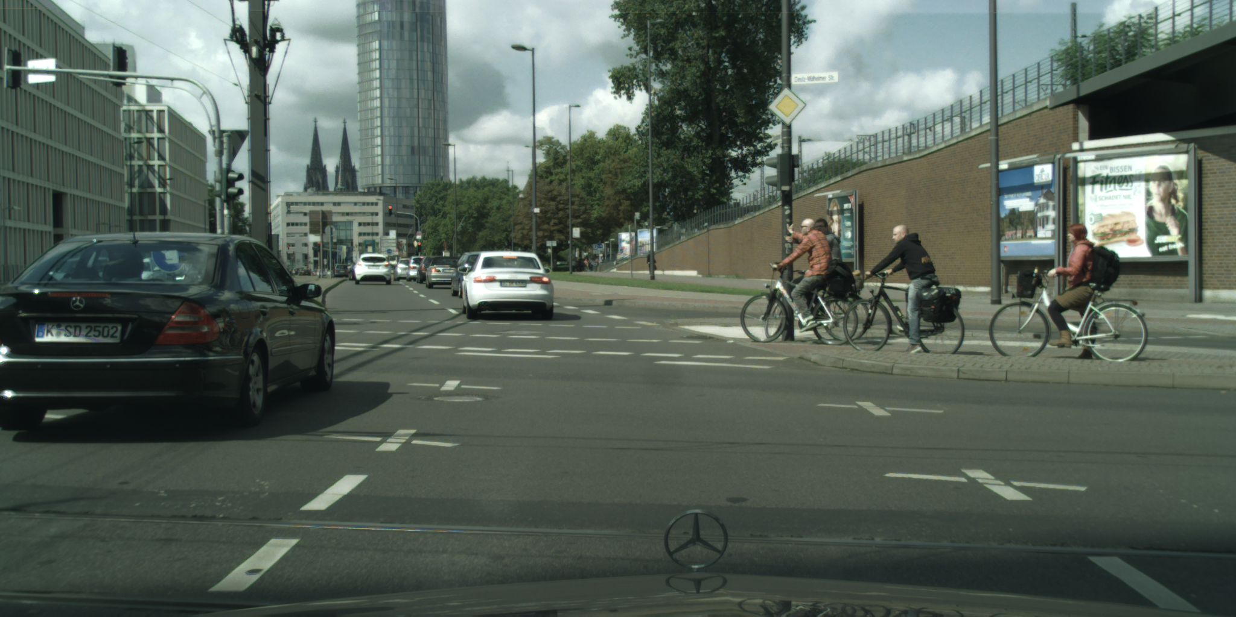
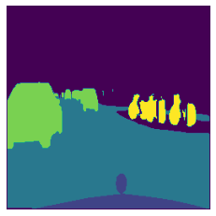
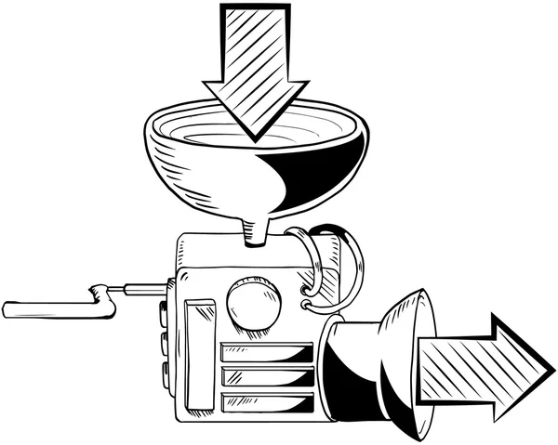
256
256
256
256
5
Notes:
- Đây là input và output của đồ án tụi mình đã làm.Input sẽ là hình ảnh kích thước 256x256 px từ chiếc camera trước của xe ô tô và output là tấm hình đó đã được phân vùng theo các labels mà team mình đã set

Slide 6


6

Slide 7


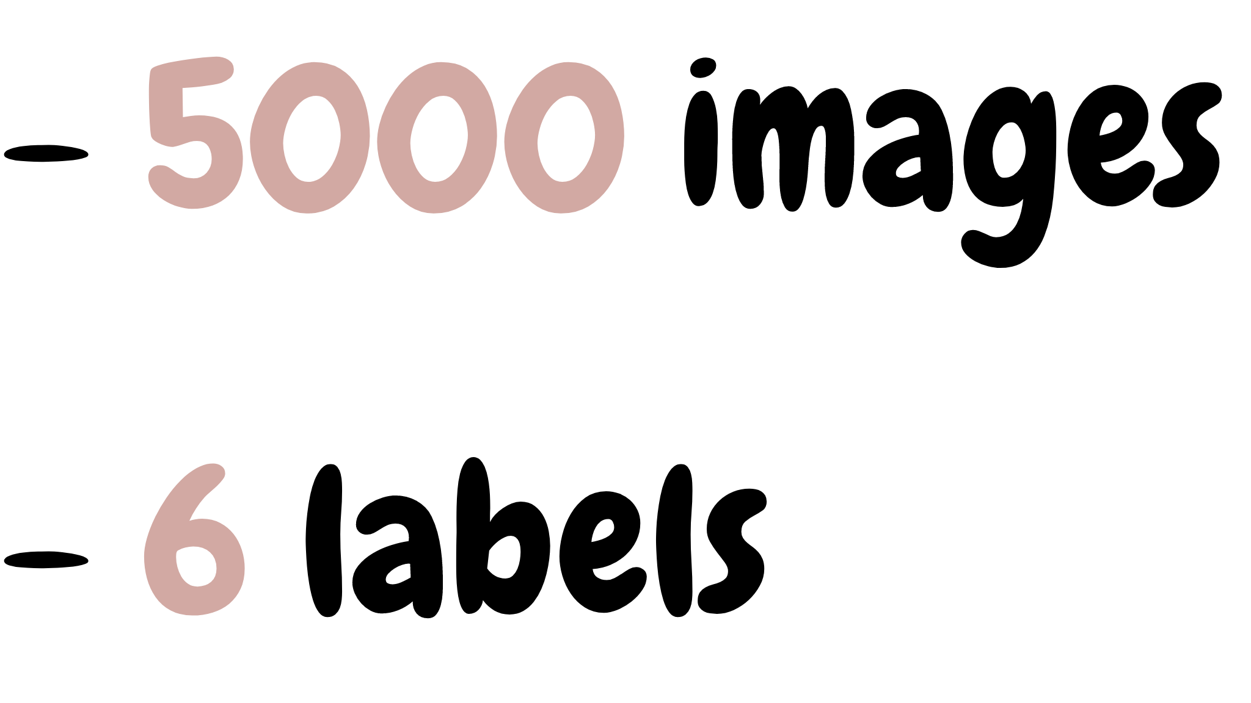
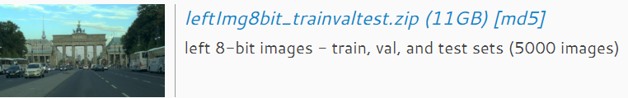
bg, car0, road, human, car, cycle
7
Notes:
Bộ dữ liệu mà bọn em sử dụng là bộ dữ liệu Cityscapes. Lý do mà bọn em chọn bộ dữ liệu này là vì nó tập trung vào scene understanding và được label rất chi tiết các objects xuất hiện trong khung hình. Bộ dữ liệu này có khoảng 5000 ảnh cho 30 labels khác nhau nhưng để đơn giản và tiết kiệm thời gian hơn thì bọn em sẽ chỉ làm trên 6 labels thôi

Slide 8
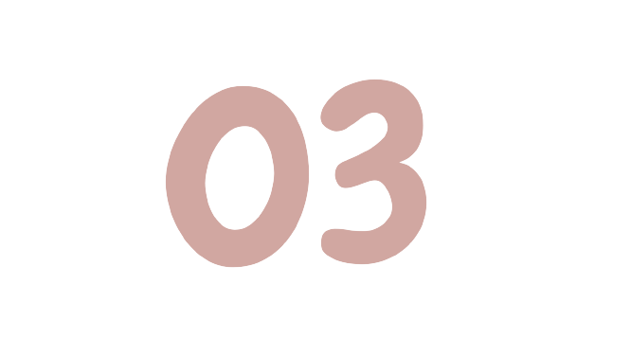

8

Slide 9


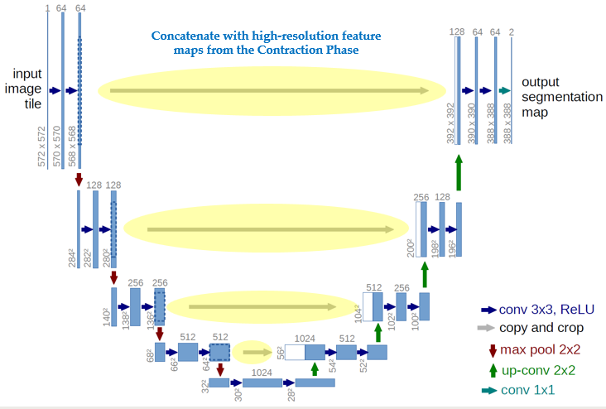
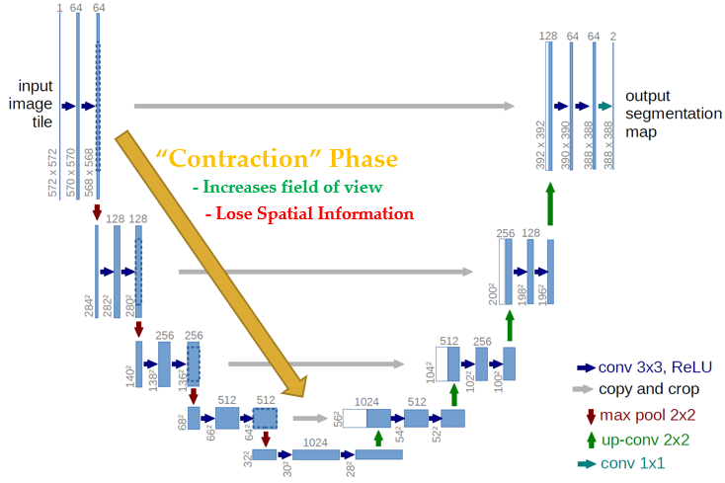
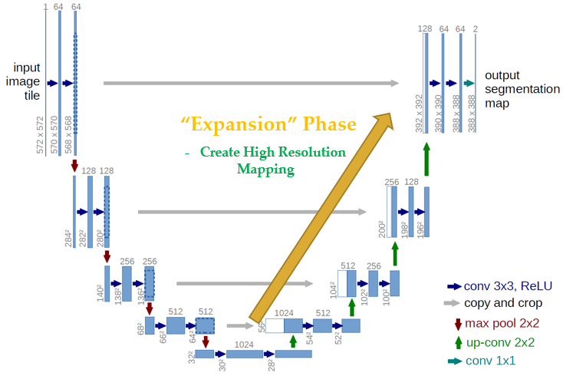
https://arxiv.org/abs/1505.04597
https://viblo.asia/p/xay-dung-mang-unet-cho-bai-toan-segmentation-gDVK2QOX5Lj
9

Slide 10
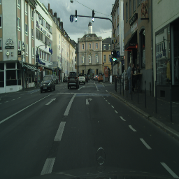

UNET
10

Slide 11

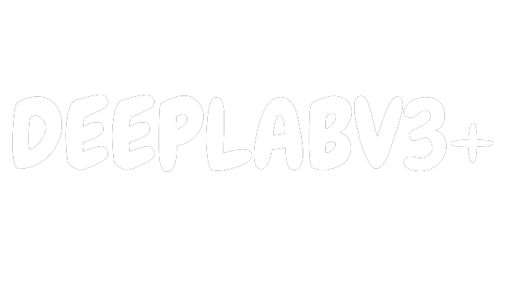
11

Slide 12
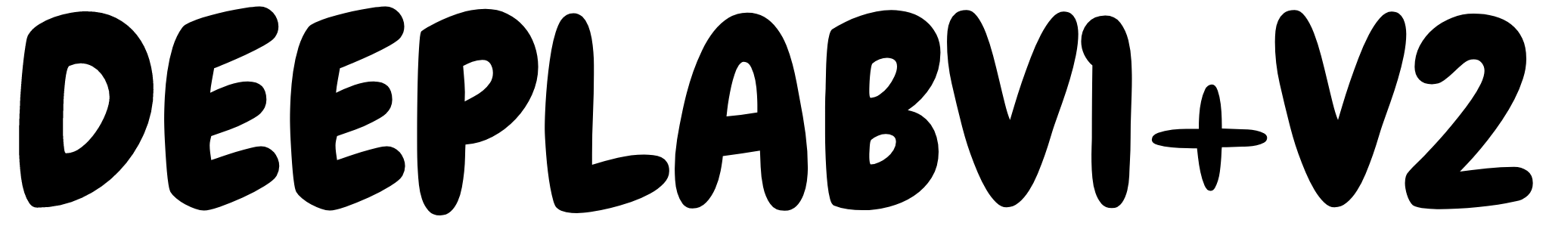
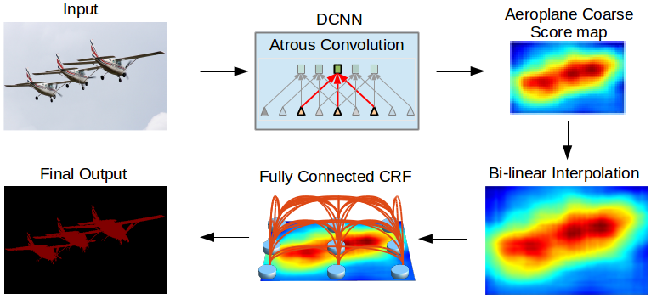
12
https://phamdinhkhanh.github.io/2020/06/18/DeepLab.html#23-atrous-convolution
Notes:
DeepLabV1 và V2 được những nhà nghiên cứu lâu năm về Semantic Segmentation công bố lần đầu vào năm 2016 và lần thứ 2 vào năm 2017. Bản thảo lần 2 là bổ sung của lần 1 nên DeepLabV1 và V2 không có gì khác biệt nhiều. Ngay sau khi công bố, kiến trúc đã đạt được những kết quả ấn tượng trên tập dữ liệu thẩm định của Pascal VOC 2012. Đây là một kiến trúc áp dụng một cách rất linh hoạt tích chập Atrous thay vì tích chập thông thường. Bên cạnh đó tác giả cũng áp dụng phương pháp Conditional Random Field để tinh chỉnh kết quả dự báo chuẩn xác hơn.
Chúng ta sẽ cùng giải thích qua công dụng của từng phần trong mạng DeepLab:
- Đầu tiên một ảnh đầu vào sẽ được truyền vào một mạng CNN học sâu nhiều tầng (DCNN - Deep Convolutional Neural Network). Nhiệm vụ chính của DCNN là tạo ra một feature map là một biểu diễn không gian các đặc trưng của ảnh đầu vào. Trong DCNN chúng ta sử dụng các tích chập Atrous để trích lọc đặc trưng thay vì các tích chập CNN thông thường. Tích chập Atrous sẽ có những tác dụng đặc biệt hơn so với tích chập CNN đó là tầm nhìn (field of view) được mở rộng hơn, không làm giảm chiều của feature map quá sâu mà vẫn giữ được số lượng tham số và chi phí tính toán tương đương với tích chập CNN. Lý do không nên giảm kích thước feature map ở các bài toàn Image Segmentation là bởi vì việc giảm kích thước feature map có thể dẫn tới mất mát các thông tin về không gian. Trong khi mục tiêu của lớp bài toán Image Segmentation là đồng thời định vị vị trí pixels và dự báo label cho chúng. Sau cùng của mạng DCNN ta thu được một score map của ảnh input như ví dụ trên hình.
Score map có kích thước nhỏ hơn nhiều so với ảnh gốc. Chúng ta sử dụng Bi-linear Interpolation để resize lại score map về kích thước gốc. Bố cục của ảnh sau khi resize không khác so với ảnh gốc, chỉ thay đổi về kích thước.
Ở phiên bản DLv1+2, để tạo ra được feature map dự báo thì chúng ta áp dụng một layer kết nối toàn bộ (Fully Connected Layer) kết hợp với phương pháp Conditional Random Field, một phương pháp thuộc nhóm mô hình đồ thị xác suất (Probabilistic Graphical Model) để chuẩn hóa lại nhãn cho các pixels. Sau chuẩn hóa, từ score map chúng ta thu được final output có đường biên và vùng ảnh trở nhên rõ ràng hơn.

Slide 13
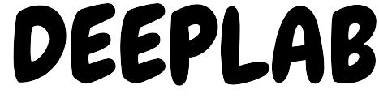
V3
13

Slide 14
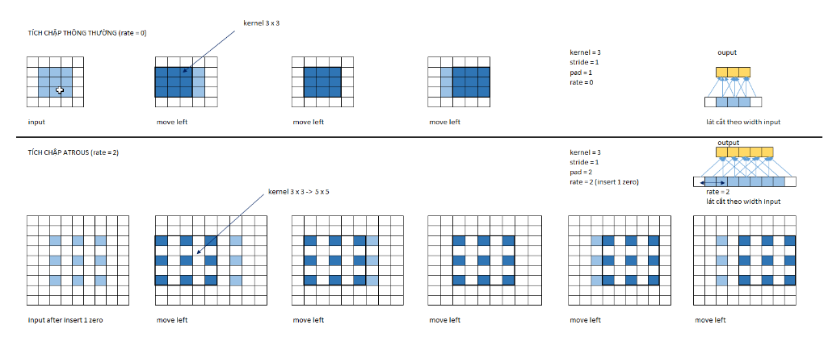
Atrous Convolution
14
Notes:
Tiếp theo chung ta hãy cùng nhau tìm hiểu về tích chập Atrous, nó khác gì so với tích chập thông thường:
Tích chập thông thường (bên trên) và tích chập atrous (bên dưới) với cùng một bức ảnh 3 x 3.
+ Các ô màu xám là ảnh gốc
+ Màu trắng là padding và dòng, cột 0 được thêm vào
+ Màu xanh nước biển là các vùng nhận thức (receptive field) khi nhân tích chập.
Bên phải ngoài cùng là mô tả phép chiếu của lát cắt theo width quá trình thực hiện tích chập ở mỗi bước. Ta thấy đối với tích chập atrous thì các vị trí của vùng nhận thức giãn cách nhau một cell mặc dù về bản chất vẫn là tích chập với bộ lọc 3 x 3 nhưng được thực hiện trên một vùng rộng hơn là 5 x 5.
Tích chập thông thường thì kích thước của vùng nhận thức bằng với kích thước bộ lọc và bằng 3 x 3. Kết quả output cho thấy tích chập Astrous đã tăng kích thước feature map từ 3x3 lên 5x5.
Để thực hiện tích chập Atrous như hình minh họa đầu tiên chúng ta giãn cách các pixels trên ảnh gốc bằng cách thêm các dòng và cột 0 xen kẽ nhau. Sau đó ta thêm padding (lề) bằng 2 về cả 4 phía trái, phải, trên và dưới. Thực hiện di chuyển tích chập 1 cell theo chiều từ trái qua phải và từ trên xuống dưới trên các vùng nhận thức kích thước 3 x 3 nhưng đã được giãn cách thành 5 x 5. Cuối cùng ta thu được output có kích thước là 5 x 5.
=> Như vậy tích chập astrous có tác dụng:
Tăng kích thước output so với input.
Vùng nhận thức lớn hơn giúp mở rộng tầm nhìn của bộ lọc và phù hợp với các bối cảnh rộng hơn.
Đây là một cơ chế cho phép kiểm soát tầm nhìn của vùng nhận thức và tìm ra sự đánh đổi hợp lý nhất giữa độ chính xác cục bộ (áp dụng với tầm nhìn hẹp) và sự đồng nhất bối cảnh (áp dụng với tầm nhìn rộng).

Slide 15
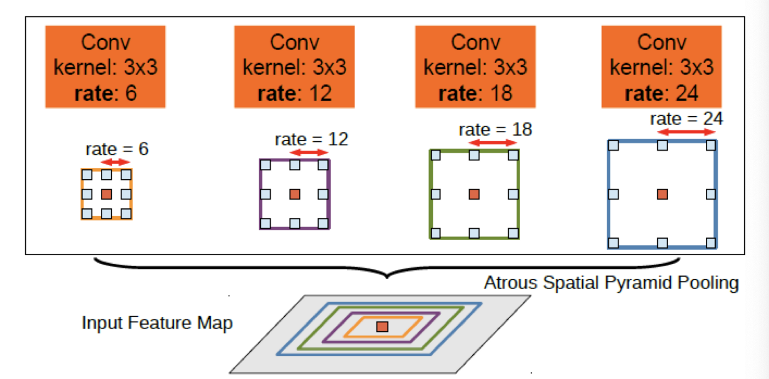
Atrous Spatial Pyramid Pooling (ASPP)
15
Notes:
Trong các phiên bản Deeplab, có một cơ chế đặc biệt, đó là: ASPP.
Để nhận diện được bối cảnh của bức ảnh ở một vùng không gian rộng lớn hơn thì chúng ta phải điều chỉnh tăng rate của tích chập Atrous. Đồng thời giúp chúng ta có thể nhận diện các vật thể có thể xuất hiện trong ảnh với nhiều kích thước khác nhau.
Ví dụ: Nếu bạn đang muốn segment các vật thể trong một ảnh tham gia giao thông như trong bài của chúng tôi. Cùng là một chiếc xe ô tô nhưng nếu ở gần thì sẽ có kích thước lớn hơn và ở xa thì kích thước nhỏ hơn. Như vậy mô hình của chúng ta cần có cơ chế nhận dạng được đa dạng bối cảnh và kích thước.
ASPP (Atrous Spatial Pyramid Pooling) là một cơ chế giúp ta thực hiện điều đó.
ASPP là một tập hợp của nhiều bộ lọc atrous với kích thước khác nhau được thực hiện đồng thời trên cùng một vùng feature map. Sự đa dạng về kích thước bộ lọc được xếp chồng lên nhau đã tạo thành một kim tự tháp bộ lọc atrous. Khi rate càng lớn, tầm nhìn của bộ lọc trên Input Feature Map càng lớn và giúp ta học được bối cảnh tổng quát tốt hơn. Với các bộ lọc kích thước nhỏ thì chúng ta sẽ học được bối cảnh cục bộ tốt hơn. Đồng thời ASPP cũng giúp phát hiện vật thể ở nhiều kích thước khác nhau. Sau cùng, các đặc trưng tổng quát và cục bộ được trộn lẫn với nhau để tạo thành Score map.

Slide 16
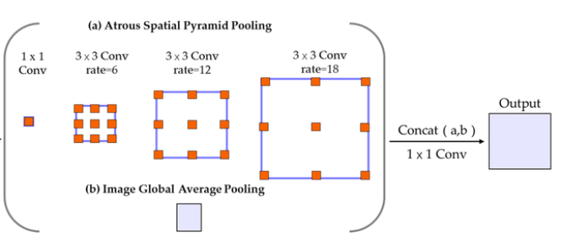
V3
Multi-Grid
BatchNormalization()
16
Notes:
Thay vì mỗi một layer chỉ áp dụng một bộ lọc duy nhất.
Trong một mạng Multi-Grid, mỗi một layer có thể được huấn luyện trên một tập hơn bộ lọc có kích thước khác nhau dưới dạng kim tự tháp (pyramid).
Chúng ta cần lựa chọn kích thước nào tương ứng ở mỗi pyramid level.

Slide 17
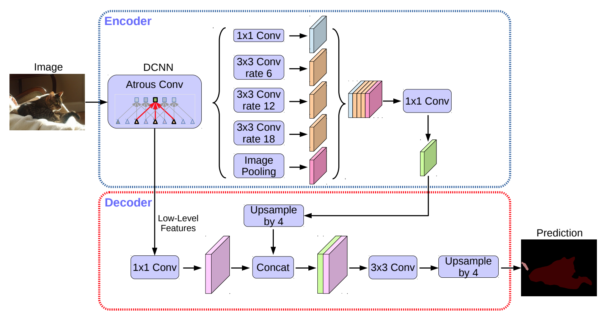
V3+
17
https://phamdinhkhanh.github.io/2020/06/18/DeepLab.html#23-atrous-convolution

Slide 18
V3+
DLv3+
18

Slide 19


19

Slide 20

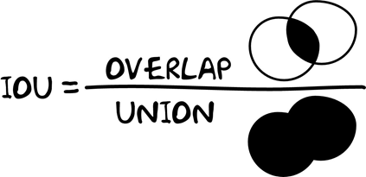
IoU (Intersection over union)
20

Slide 21
UNET | DEEPLAB V3+
68.0981 % | 67.4394 %
-20
-40
Augmentation
+30
+60
UNET | DEEPLAB V3+
74.7571 % | 76.1968 %
21

Slide 22
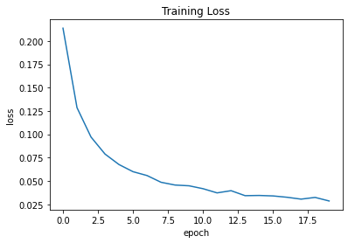
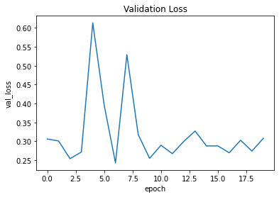
DeeplabV3+
22

Slide 23
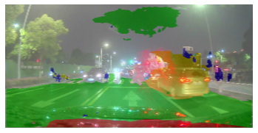
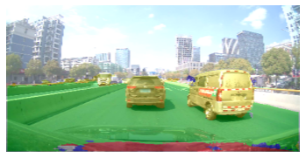
Comment
Not good results in night images and bad weather images.
With test images that have strange object’s appearance: the detected pixel area is not full- cover of this object.
Imbalance phenomenon between 5 classes.
23

Slide 24


